Slide 1
El Poder de la Ciencia
The Power of Science

Slide 2
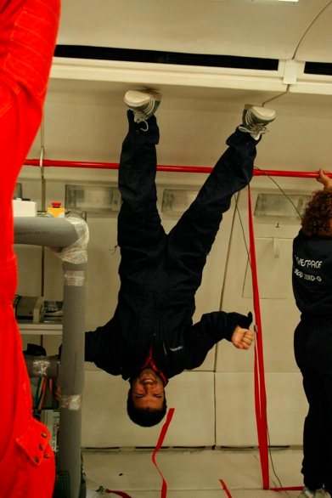
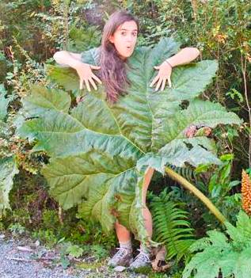
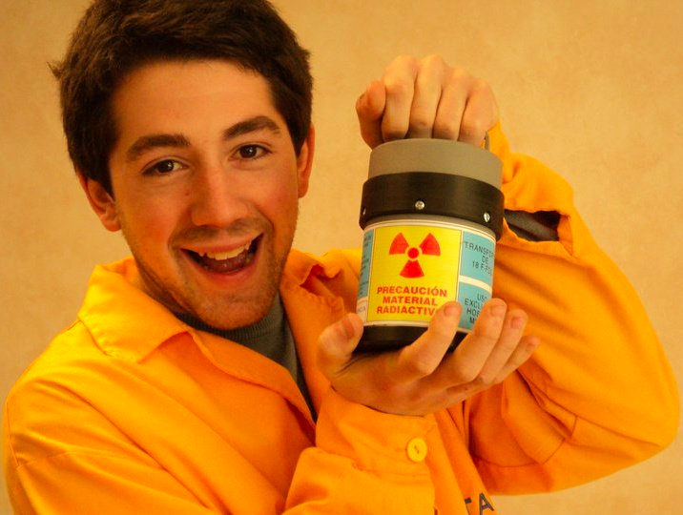
Equipo Docente
Nelida Pohl P. Dra. Biología
Martín Pérez C. Mg. Química
Claudio Falcón B. Dr. Física

Slide 3
Generalidades
Curso de formación General. Vicerectoría de Asuntos Académicos
Horario: Martes 17:00 a 18:30
Sesiones: 16 (5 por modulo + sesión final)
Web: U-cursos

Slide 4
Resultados de Aprendizaje
Valorar el papel de la ciencia en la construcción de la ciudadanía activa y en la toma de decisiones en múltiples contextos.
Vincular experiencias científicas a grandes sucesos mediáticos del siglo XX y XXI, centrados en la revolución tecnociéntifica (preconceptos)
Reconoce las teorías, postulados y visiones ciéntificas sobre la materia, la energía y la vida asociadas a manifestaciones artísticas
Elabora comunicaciones mediales en diversos formatos, valorando la construcción comunicativa de la Ciencia en el lenguaje social y educativo cotidiano
Compone productos escritos de carácter crítico y creativo, tanto grupal como individualmente, respecto a procesos históricos, sociales, culturales, políticos y revolucionarios de las ciencias naturales.

Slide 5
Modulo I: La ideología del científico: Política y Ciencia
Definición de Ciencia y de poder. El poder político y el poder científico. Revisión a Weber.
El método y los límites de la validez ciéntifica
Conflictos y Autoridad Cientifica
Estado, Sociedad y Ciencia. Relaciones entre actores e institucionalidad político-administrativa nacional.

Slide 6
Modulo II: La creatividad de las hipótesis: Arte y Ciencia
Percepciones sociales de la ciencia. Construcción cultural de la Ciencia
Corrientes artísticas: Técnica y razón desde una visión científica. De la Ciencia al arte.
Nuevas vanguardias asociadas a fenomenales revoluciones en el Siglo XX. Del Arte a la Ciencia
Construcción del espacio urbano en torno a problemáticas ciéntificas.
Intervención del Espacio Urbano con Ciencia y Arte

Slide 7
Modulo III: Los mensajes del laboratorista: Comunicación y Ciencia
Construcción del significado en la comunicación ciéntifica. El papel del periodismo como cuarto poder
Comunicación entre ciéntificos. Formatos, modelos y relaciones
Fuentes cientificas de información y validación del conocimiento. Diversos tipos de discurso en los cuales se puede presentar la ciencia y su relación con plataformas digitales. (e.g. Wikipedia)
El personaje como ejemplo de la idea. Imaginarios sociales de la Ciencia (personificaciones)
Comunicación de la Ciencia Chilena. Necesidades y desafíos.

Slide 8
Clase III
Conflictos en Ciencia

Slide 9

Autoridad
Poder de influenciar el pensamiento, comportamiento y la opinión.

Slide 10
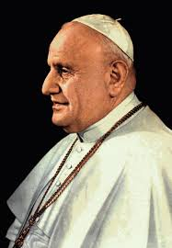
Autoridad
Poder de influenciar el pensamiento, comportamiento y la opinión.

Slide 11
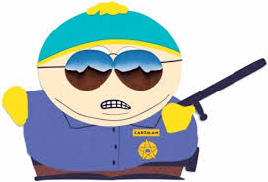
Autoridad
Poder de influenciar el pensamiento, comportamiento y la opinión.

Slide 12
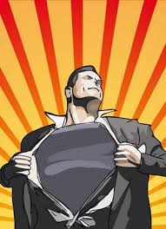
Autoridad
Poder de influenciar el pensamiento, comportamiento y la opinión.

Slide 13
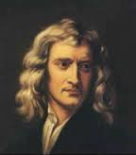
Autoridad
Poder de influenciar el pensamiento, comportamiento y la opinión.
Autoridad Científica
Poder de la ciencia de influenciar el pensamiento, comportamiento y la opinión.

Slide 14
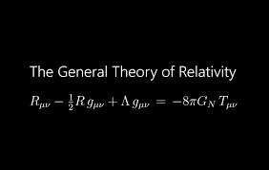
Autoridad
Poder de influenciar el pensamiento, comportamiento y la opinión.
Autoridad Científica
Poder de la ciencia de influenciar el pensamiento, comportamiento y la opinión.

Slide 15

Autoridad
Poder de influenciar el pensamiento, comportamiento y la opinión.
Autoridad Científica
Poder de la ciencia de influenciar el pensamiento, comportamiento y la opinión.

Slide 16
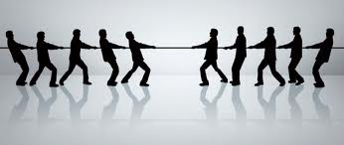
Conflicto
La persecución de intereses incompatibles por diferentes individuos o grupos.

Slide 17
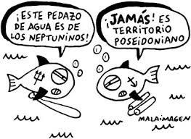
Conflicto
La persecución de intereses incompatibles por diferentes individuos o grupos.

Slide 18
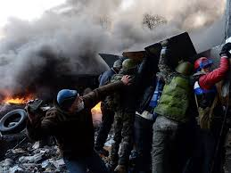
Conflicto
La persecución de intereses incompatibles por diferentes individuos o grupos (à la Max Weber).

Slide 19
Todos se pueden equivocar
Linus Pauling: “La vitamina C en altas dosis cura todas las enfermedades, incluyendo el cáncer”
Isaac Newton: “Todas las noches pruebo en mi marmita alguna nueva manera de producir oro”
Stanley Pons: “Acabamos de generar en el escritorio de mi oficina fusión fría”
Google: “El año 2000 los computadores se reiniciarán y la banca tendrá deuda cero”

Slide 20
Conflictos en Ciencia
Teoría de la Evolución vs Religión
Charles Darwin: evolución por selección natural (además de mutacion y drift genético)
D.M.S. Watson (Nature 1929, p.231)
“La evolución es aceptada (…) porque no hay otra alternativa creible”
(¿?)

Slide 21
Conflictos en Ciencia
Farmacéuticas
Conflicto de interés (que tipo de interés, poder?).
En 2012, en Chile se bajó el índice de tolerancia a la glucosa de 110 a 100 mg/dL.
En 2007, existía 1 representante de drogas por 7 médicos (USA). Las empreseas farmacéuticas gastaron $30.000 millones de USD en marketing. La mayoría del dinero fue gasgtara en muestras médicas y ayudas financieras a médicos (Prescription Project 2009).

Slide 22
Conflictos en Ciencia
El paradigma del modelo atomista
Mach-Boltzmann
La interpretación de la Mecánica Cuántica
Heisenberg-Schrödinger
Bohr-Einstein (la interpretación de Copenhague)

